Slide 1


Современные тенденции развития
образования
Александр Кондаков, президент
Института мобильных образовательных систем, д.п.н., член-корреспондент РАО

Slide 2
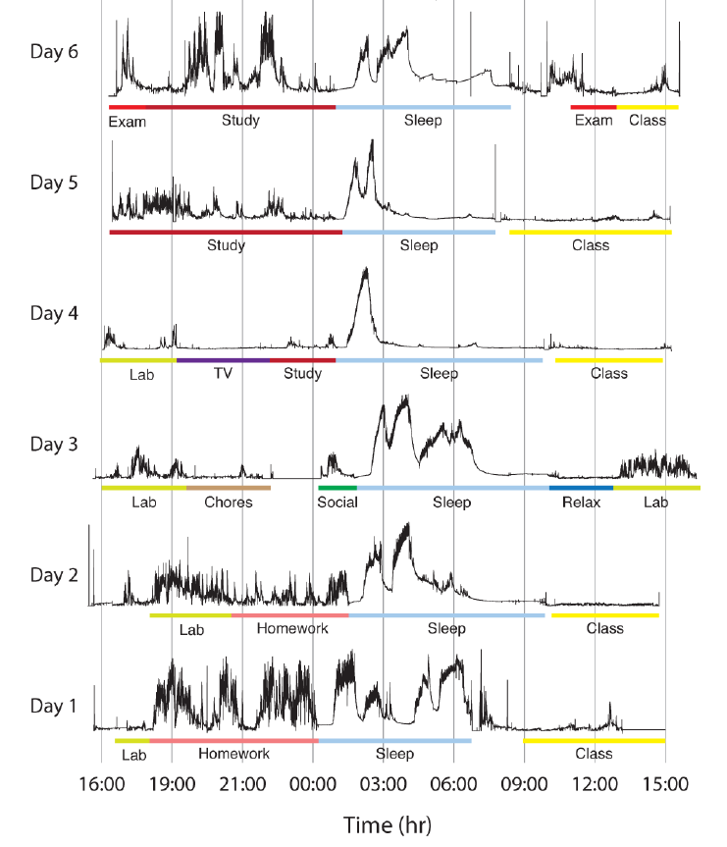
Активность мозга ребенка
День 6
Экзамен
Самостоятельная учебная деятельность
Сон
Экзамен
Урок
День 5
Самостоятельная учебная деятельность
Сон
Урок
День 4
Лаборатория
ТВ
Самостоятельная учебная деятельность
Сон
Урок
День 3
Лаборатория
Домашние обязанности
Общение с друзьями
Сон
Отдых
Лаборатория
Сон
День 2
Лаборатория
Домашняя работа
Сон
Урок
День 1
Лаборатория
Домашняя работа
Сон
Урок
Время

Slide 3

Роль информации и ИКТ в процессах социализации и становления идентичности личности
Доступность информации
Возрастающая значимость:
    информационных потребностей и индустрии способов их удовлетворения
    коммуникации как средства интеграции знания
    интеллектуальной деятельности
    глобализации информационного пространства

Slide 4

Образование
в информационном обществе
Дифференциация
Индивидуализация
Персонализация
Демассификация

Slide 5
Информационное общество учитывает
Нелинейность
Антииерархичность
Открытость
Спонтанность («Хочу прямо здесь и сейчас!»)
Проницаемость границ
Активную ситуативность
окружающей реальности
Кастельс Латур

Slide 6
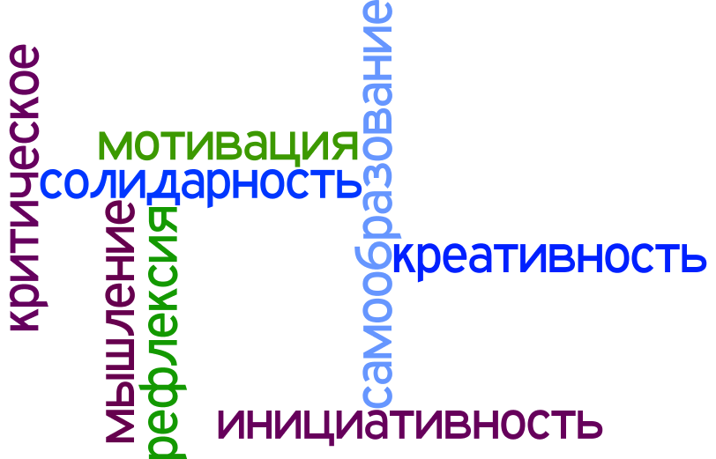
Миссия подготовки общества к вступлению в новые культурные эпохи во все времена ложилась на систему образования.
Социализация - активный период накопления культурного, социального, гражданского и креативного, т.е. ЧЕЛОВЕЧЕСКОГО КАПИТАЛА.

Slide 7
Качества личности информационного общества
Креативность
Инициативность
Солидарность
Мотивация к работе на результат
Критическое мышление
Рефлексия
Готовность к самообразованию

Slide 8
КУЛЬТУРНЫЙ КАПИТАЛ – психологические ресурсы, компетенции саморазвития, образовательные квалификации
СОЦИАЛЬНЫЙ КАПИТАЛ – коммуникативные компетенции, статусы и титулы, ресурсы репутации, доверия и солидарности
ГРАЖДАНСКИЙ КАПИТАЛ – вовлеченность в общественное самоуправление

Slide 9

Человеческий капитал и система образования
Система образования
Формирование человеческого капитала
Накопление человеческого капитала
Развитие
человеческого капитала

Slide 10
ИНФОРМАЦИОННАЯ СОЦИАЛИЗАЦИЯ -
ведущий фактор становления идентичности личности в современной информационной культуре в условиях глобального мира, во многом осуществляется за пределами системы образования
РИСК – стихийное
формирование идентичности

Slide 11
Информационная культура
Иная структура информационной среды – нет единого центра распространения информации, есть сеть информационных источников
Информационное пространство не формализовано, легко доступно, прозрачно
Нет доминирующего канала социализации ( в индустриальную эпоху – массовая культура и стандартизированное образование)
Социализирующей является социокультурная среда в целом

Slide 12
Социокультурная образовательная среда
Информационно насыщенное социальное и культурное пространство конструирования идентичности личности, чувствительное к разнообразию жизни, социокультурной динамике общества, запросам семьи, особенностям ребенка, коммуникативным и сетевым методологиям.
Общекультурная форма социализации – школа + вариативные формы социализации, включая дополнительное образование, индивидуальное, в т.ч. семейные формы социализации и пр.
Notes:
Иная структура информационной среды – нет единого центра распространения информации, есть сеть информационных источников.
Информационное пространство не формализовано, легко доступно, прозрачно.
Нет доминирующего канала социализации (в индустриальную эпоху – массовая культура и стандартизированное образование).
Социализирующей является социокультурная среда в целом.

Slide 13
Общекультурная форма социализации – школа + вариативные формы социализации, включая дополнительное образование, индивидуальное, в т.ч. семейные формы социализации и пр.

Slide 14
Социокультурная среда воспитания и социализации
Стремительные
изменения
Глобализация
Экономика инноваций
Религиозные и
этнические конфликты
Урочная деятельность
Внеурочная деятельность
Интернет
Дополнительное
образование
Семья
Система
ценностей
Культурное и социальное разнообразие
Технологизированность
жизни

Slide 15
Современная социокультурная образовательная среда – информационно-насыщенное социокультурное пространство персонализированной самореализации личности
Пространство вариативности развития личности
Реальная (не декларативная) персонализация
образовательного процесса
Поддержка разнообразия мотивации личности (познавательной, креативной, достижений (лидерства),
социального творчества, когнитивной сложности)
Экспериментальная площадка для инноваций
В основе – овладение средствами информационной культуры

Slide 16
РАЗРЫВ МЕЖДУ СИСТЕМОЙ ОБРАЗОВАНИЯ И ИНФОРМАЦИОННОЙ СОЦИАЛИЗАЦИЕЙ – ОБЩЕМИРОВАЯ ПРОБЛЕМА

Slide 17
Образ детства: разный угол зрения
cоциологический
этнологический
исторический
эстетический
психологический
идеологический
биологический
И.С. Кон, 1988 г.
+ технологический или цифровой

Slide 18
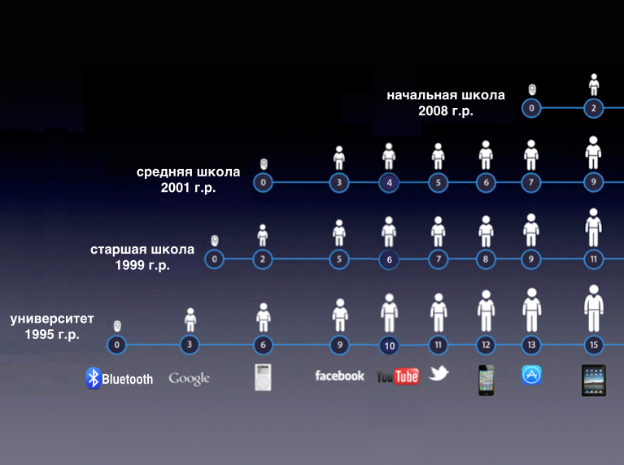

Slide 19

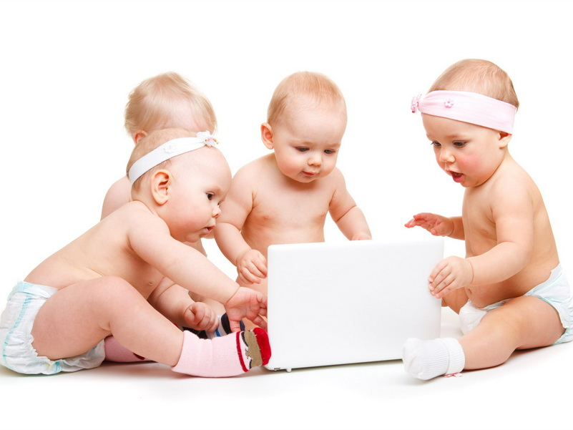
Дети - цифровые аборигены
Освоение детьми информации с помощью цифровых технологий происходит раньше, чем они начинают читать и писать, – в три-четыре года, часто стихийно, без контроля взрослых.
Современные школьники не только живут в условиях повсеместного интернета, но и вообще не помнят другой жизни.

Slide 20

Отношение к Интернету
Эмоции, переживаемые взрослыми и подростками при пользовании интернетом
( дети 12-17 лет; родители детей 12-17 лет, %)

Slide 21
Потребность в доступе к Интернету
Что ты бы взял с собой на необитаемый остров?
(дети 12-17 лет; %)

Slide 22
Выбор социальной роли
Предпочитаемые подростками и взрослыми социальные роли в интернете
( дети 12-17 лет; родители детей 12-17 лет, %)

Slide 23
Преодоление психологического барьера
Отличия представлений о себе в виртуальной жизни по сравнению с реальной жизнью у подростков и родителей:
«в интернете я ощущаю себя…»
(дети 12-17 лет; родители детей 12-17 лет, %)

Slide 24
Цифровое поколение: изменения, определяемые новой социальной ситуацией развития
изменения высших психических функций (память, внимание, мышление, восприятие, речь)
изменения принятых в культуре социальных практик (способов деятельности) – интернет как культурный инструмент для решения различных задач новыми, а не традиционными способами
изменения механизмов формирования личности ребенка (идентичность, статусность, репутация, накопление социального капитала, личностные и индивидуальные особенности)
появление новых социально-психологических контекстов (социальные сети, блогосфера, виртуальные миры и др.) и новых феноменов (интернет-зависимость, многозадачность, facebook-депрессия, эффект Google, номофобия, синдром фантомного звука, интернет-мемы и медиавирусы, селфизм, защитные фильтры и др.)
появление новых форм развития взаимоотношений с окружающими людьми, в том числе и негативного агрессивного поведения (флеймы, флуд или спам, троллинг, хейтерство, кибербуллинг)

Slide 25
Память
В первую очередь запоминается
не информация, а место где эта информация находится, способ,
как до нее добраться
другое запоминание
другая память
другие механизмы удержания
информации

Slide 26
Внимание
В ХХ в. концентрация внимания
на уроке – 40 минут
Сегодня на это способны единицы

Slide 27
Восприятие
Дети ограничены в получении сенсорных сигналов, связанных с окружающим миром - запахи, звуки, и пр., ощущение своего тела и его возможностей
Это проблема формирования
своего «Я»

Slide 28
Мышление
«Клиповое» мышление
связано не с интернетом, а с большим количеством каналов на TV
построено на визуальных образах, а не логике и текстовых ассоциациях
предполагает переработку информации короткими порциями
«Клиповое» мышление – главный признак важнейшего момента интеллектуальной и культурной истории – переход от линейной модели мышления к современной – сетевой

Slide 29
Феномен многозадачности
Способность обрабатывать информацию:
  планировать долговременные цели
  запоминать незаконченные задачи
  делить большие задания на мелкие и доводить их до завершения
Навигация в сети предполагает многозадачность
Мозг наших детей работает в другом режиме, взрослым он не свойственен

Slide 30
Активное использование Интернета вызывает у молодежи повышение скорости психических процессов.
Новое поколение становится
УМНЕЕ

Slide 31
Социализация
В Интернете Цифровые аборигены тренируются в самопрезентации, формируют свою идентичность, находят друзей, накапливают социальный капитал

Slide 32
Геймификация
Компьютерные игры типа «Цивилизации» - поразительно эффективный тренинг для будущих бизнесменов.
Развивается скорость мышления, расширяется кругозор, визуальное внимание, склонность к разумному риску, последовательность в достижении цели, настроенность на победу.

Slide 33
Образование 2030
Ребенок, родившийся
сегодня, выйдет из школы совсем
в другой мир
объем знаний не будет иметь традиционной ценности
учащийся должен будет думать креативно, творчески, свободно, уметь сотрудничать с другими людьми

Slide 34
Образование 2030
Традиционная система классов, курсов, расписания и оценок
Гибкие , ориентированные на запрос учащихся формы обучения
Дидактика Новой Педагогики

Slide 35
10 нововведений, которые окажут самое большое влияние на образование в ближайшие годы

Slide 36

МАССОВОЕ ОТКРЫТОЕ СОВМЕСТНОЕ ОБУЧЕНИЕ
Notes:
МООС - Акцент на организацию сетевого коллегиального обучения
Аналитика - Внедрение в повседневное образование инструментов для точного отслеживания успеваемости

Slide 37

РАЗРАБОТКА ПЕРСОНАЛИЗИРОВАННЫХ ОБРАЗОВАТЕЛЬНЫХ ТРАЕКТОРИЙ НА ОСНОВЕ АНАЛИТИКИ ДАННЫХ
Notes:
МООС - Акцент на организацию сетевого коллегиального обучения
Аналитика - Внедрение в повседневное образование инструментов для точного отслеживания успеваемости

Slide 38
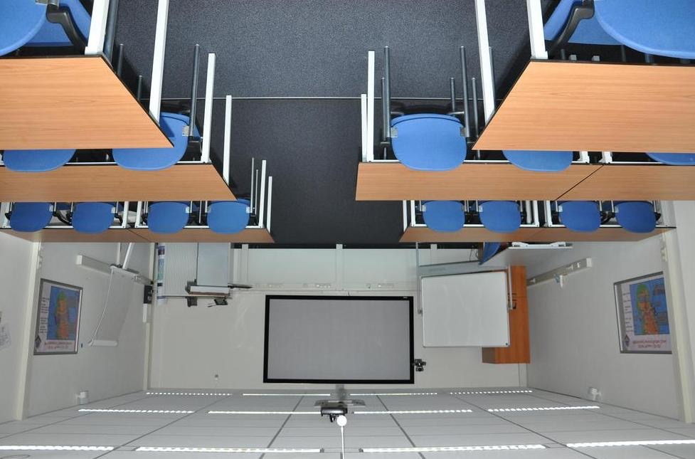
ПЕРЕВЁРНУТЫЙ КЛАСС

Slide 39

BYOD
(принеси своё устройство)

Slide 40
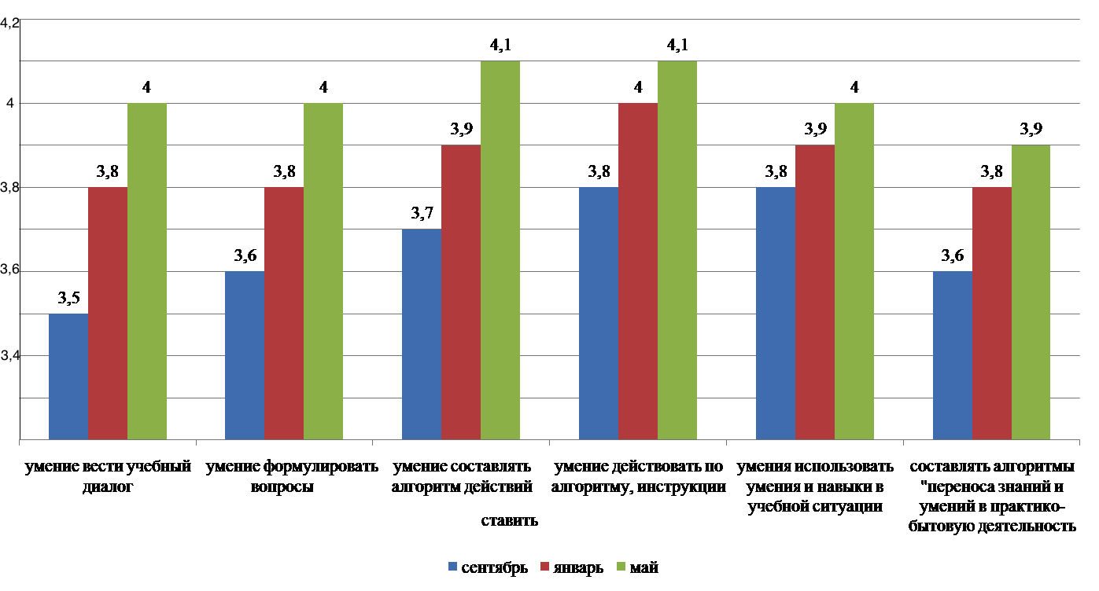
МЕТАУЧЁБА
ДИНАМИЧЕСКОЕ ОЦЕНИВАНИЕ
Notes:
метаучёба — это процесс получения знаний, при котором само обучение подвергается рефлексии.
Оценки ставятся не за единичные задания, а на прогресс в изучении предмета в целом.

Slide 41

СОБЫТИЙНОЕ ОБРАЗОВАНИЕ
Notes:
С наибольшим рвением учатся во время образовательных фестивалей и праздников вроде Hour of Code.
Тема должна быть, как минимум, хорошо и логично структурированна, а, как максимум, эффектно подана

Slide 42

СТОРИТЕЛЛИНГ В ОБУЧЕНИИ
Notes:
Тема, чтобы быть эффективно изучена, должна быть эффективно подана
Тема должна быть, как минимум, хорошо и логично структурированна, а, как максимум, эффектно подана

Slide 43
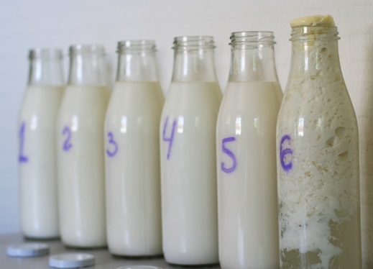

Учёба, позволяющая по-новому взглянуть на свою повседневность
БРИКОЛАЖ
Notes:
Чтобы заразить интересом учеников, их надо удивить. Самый эффективный способ — показать, как, к примеру, физические или химические процессы проявляются каждый день у нас на кухне.
Бриколаж в образовании — это использование для учёбы всего, что угодно, кроме специально созданных инструментов вроде учебников.

Slide 44


ПЕДАГОГИКА ДО XXI ВЕКА
НОВАЯ ПЕДАГОГИКА

Slide 45
Педагогические профессии XXI века
Модератор
Тьютор
Разработчик образовательных траекторий
Организатор проектного обучения
Координатор образовательной онлайн-платформы
Ментор стартапов
Игромастер
Игропедагог
Тренер по майнд-фитнесу
Разработчик инструментов обучения состояниям сознания
Атлас новых профессий. Сколково
2014 г

Slide 46
Спасибо за внимание!
www.mobiledu.ru

